Slide 1
Project:FOUNDATIONS OF SQL ΑΝΑΛΥΣΗ ΒΑΣΗΣ ΔΕΔΟΜΕΝΩΝ AIRNB ΣΤΟ SQL Server Management Studio (SSMS)
ΚΑΦΑΝΤΑΡΗΣ ΘΕΜΙΣΤΟΚΛΗΣ
DATA TUTOR-DATA EXPLORER COURSE

Slide 2
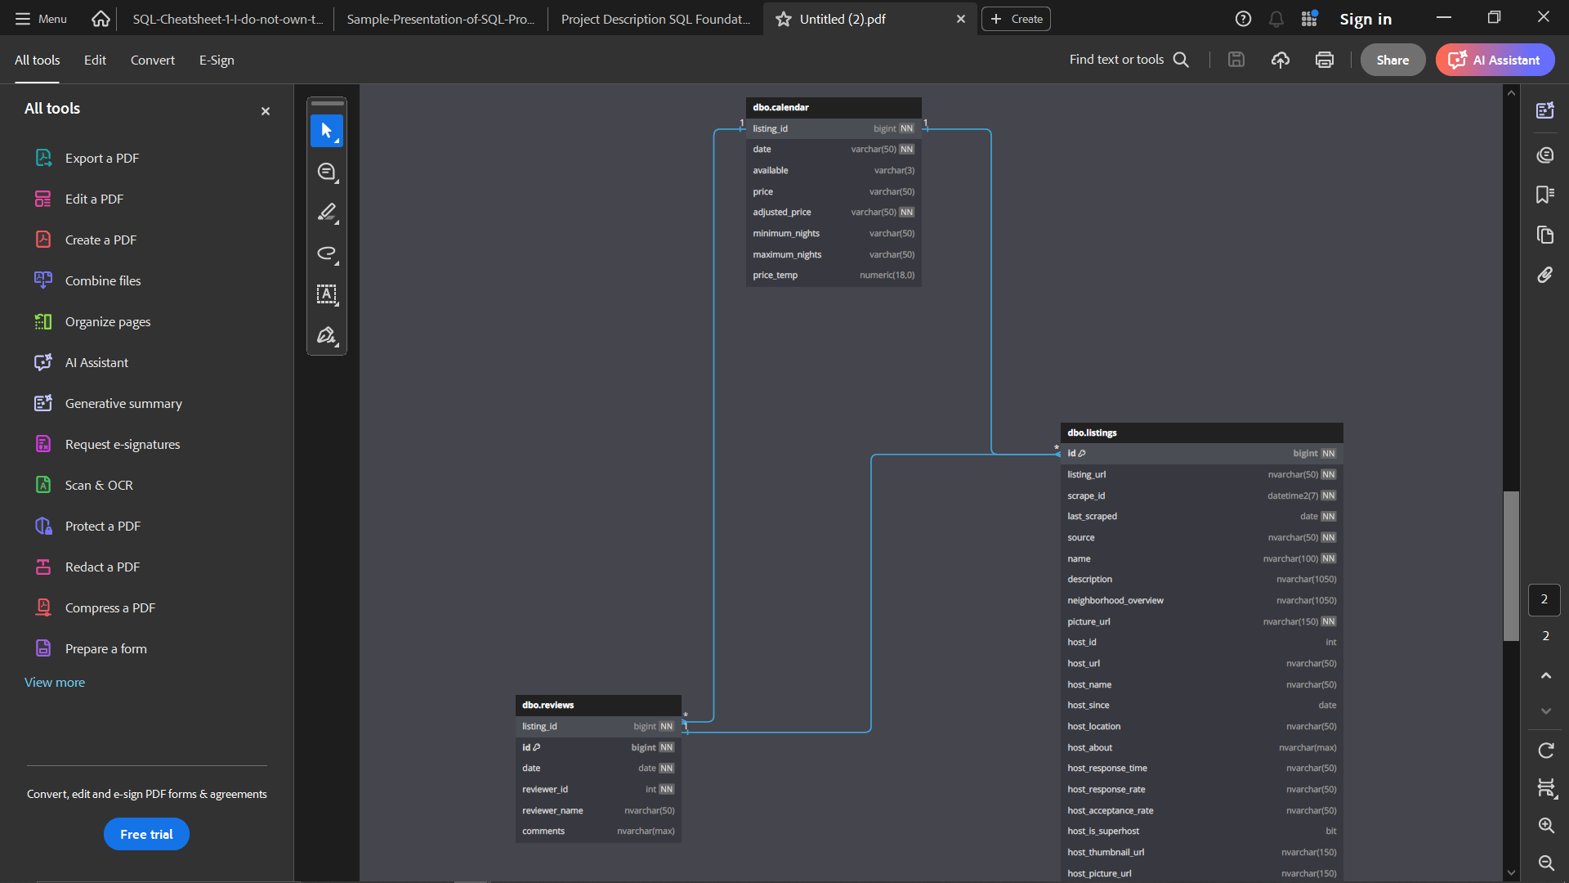
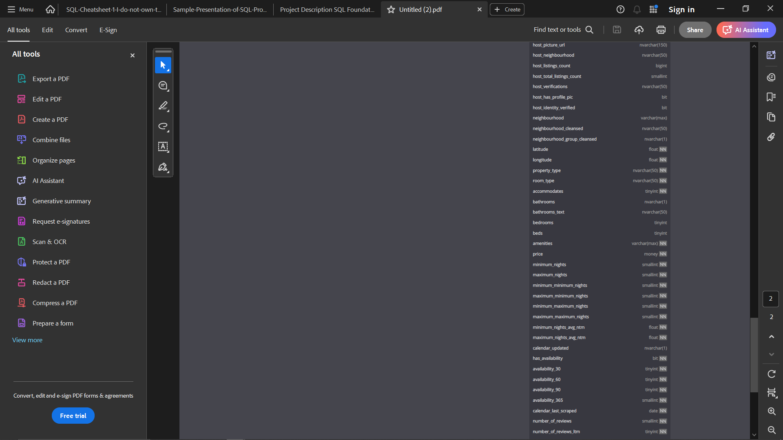
Database schema

Slide 3
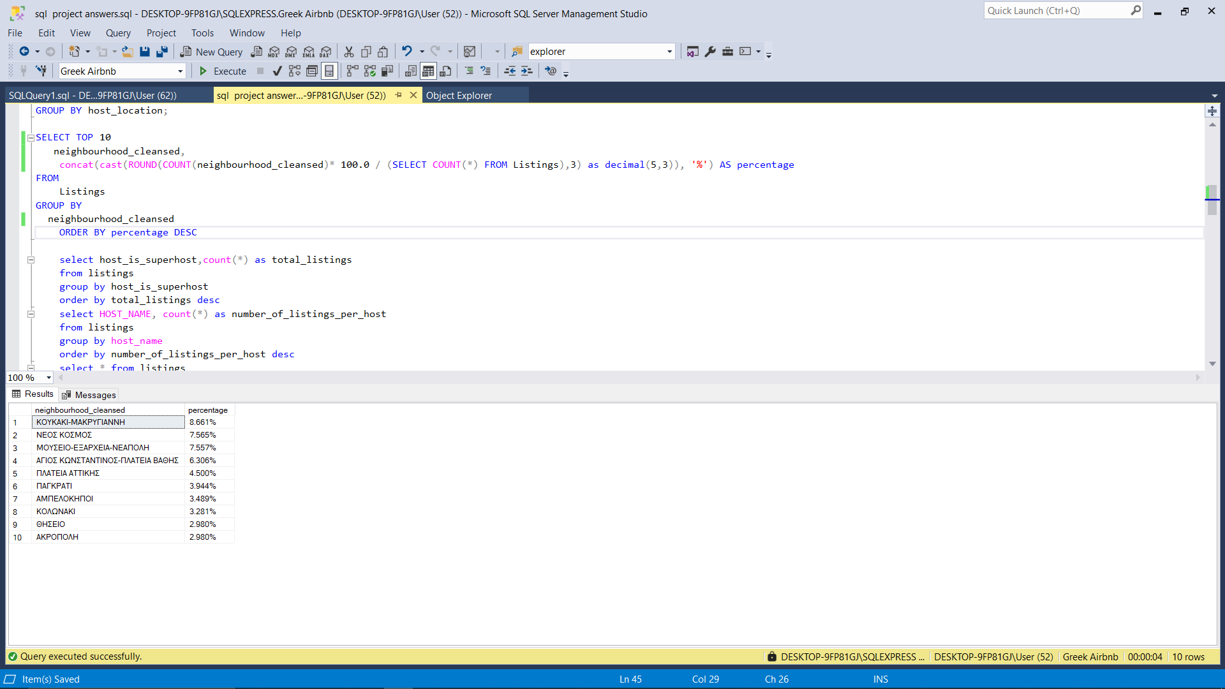
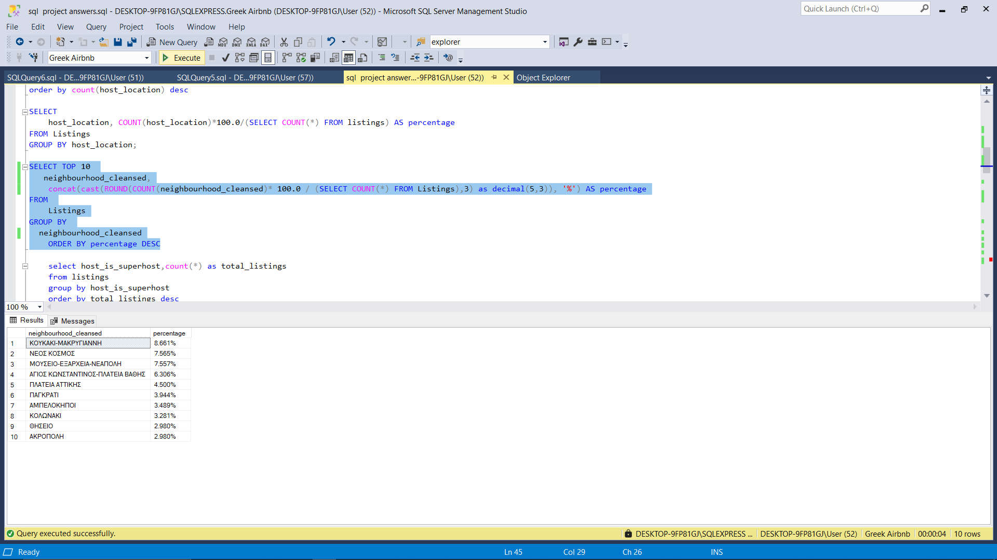
Ερώτηση 6.Ποσοστό καταλυμάτων ανά περιοχή(neighborhood cleansed- TOP 10)
Συμπερασματα: Το ιστορικό κέντρο της Αθηνάς και κατά βάση οι κοντινές περιοχές γύρω από αυτό (Κουκάκι, νέος κόσμος, εξαρχεια,νεαπολη , πλατεία βαθης, μουσείο, κα) συγκεντρώνουν την πλειοψηφία των καταλυμάτων airbnb. Τα μισα καταλύματα βρίσκονται ανάμεσα στις περιοχές αυτές.

Slide 4
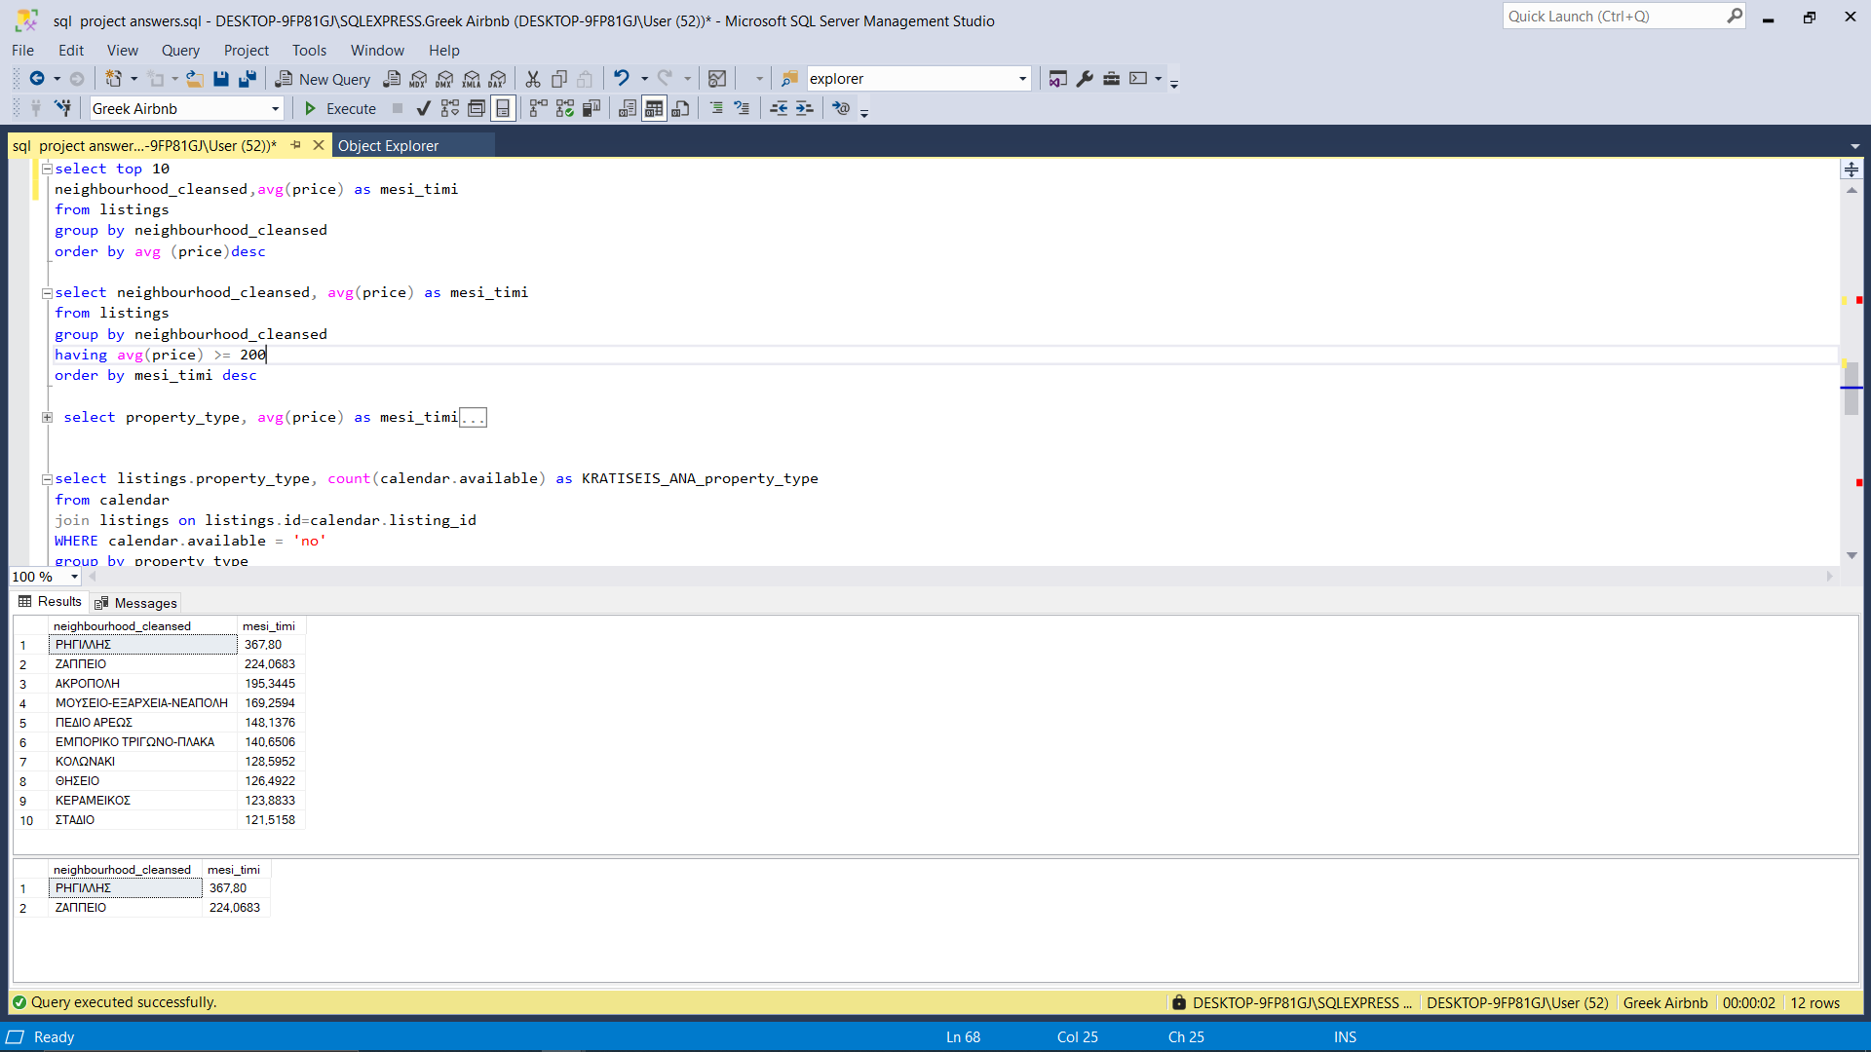
Ερωτήσεις 13&15. Οι περιοχές με τις Υψηλότερες μέσες τιμές και οι περιοχές με μέση τιμή μεγαλύτερη των 200 ευρώ
Συμπερασματικά: : Το ιστορικό κέντρο της Αθηνάς και οι παρακείμενες περιοχές γύρω (Ζάππειο, Ρηγίλλης, ακρόπολη αλλά και Εξάρχεια, πεδίο Άρεως, κολωνάκι, κα) συγκεντρώνουν τα ακριβότερα καταλύματα airbnb με τιμές ακόμη και μεγαλύτερες από 200 ευρώ ανά βραδιά.

Slide 5
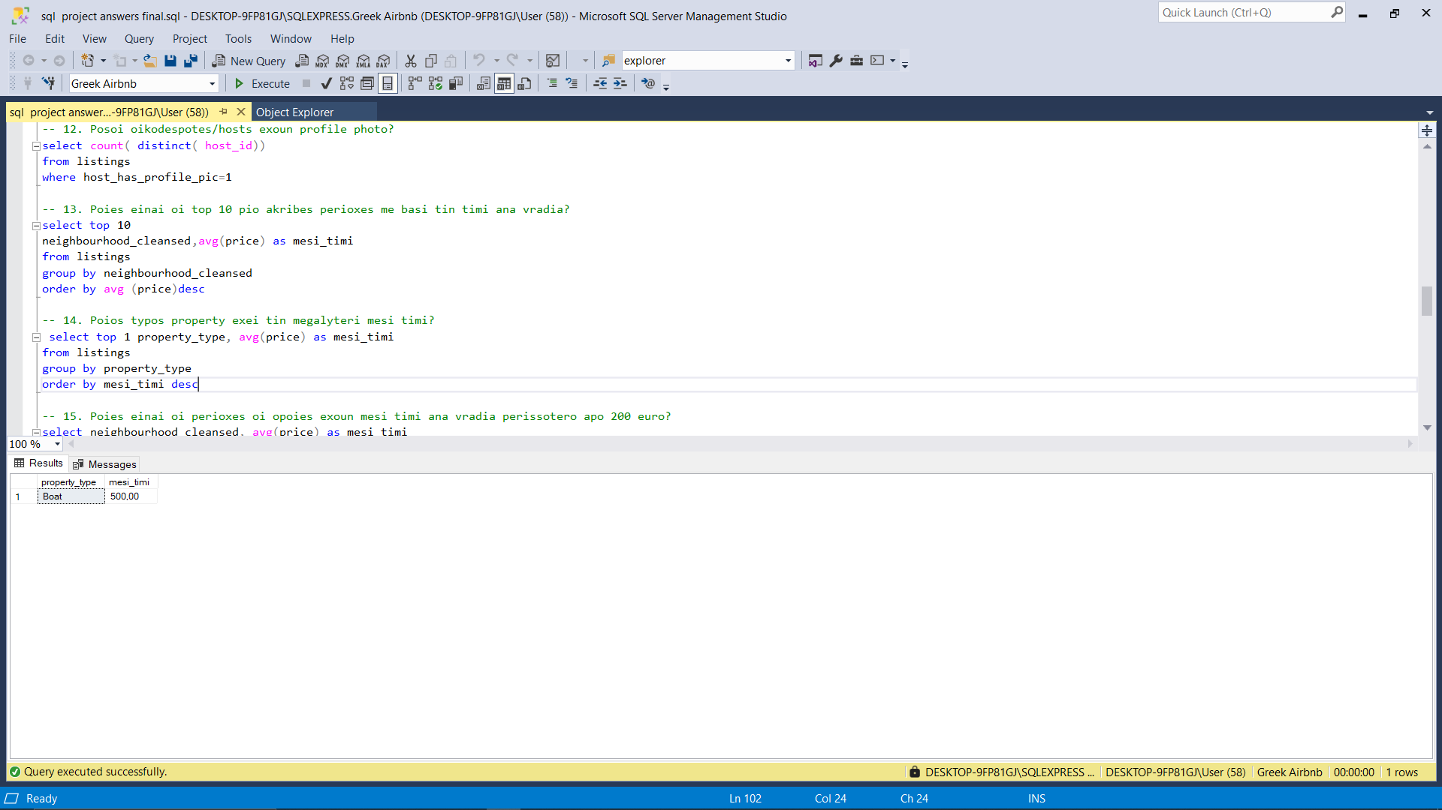
Ερωτηση 14.Ποιος τυπος Property παρουσιάζει την μεγαλύτερη μέση τιμή;
Συμπεράσματα: τα σκάφη (boat) έχουν την μεγαλύτερη μέση τιμή ενοικίασης από όλα τα Property Types (500.00). Σημαντικά μεγαλύτερη από όλες τις υπόλοιπες κατηγορίες όπως ενδεικτικά οι: villas,private rooms , boutique hotel rooms κ.α.

Slide 6
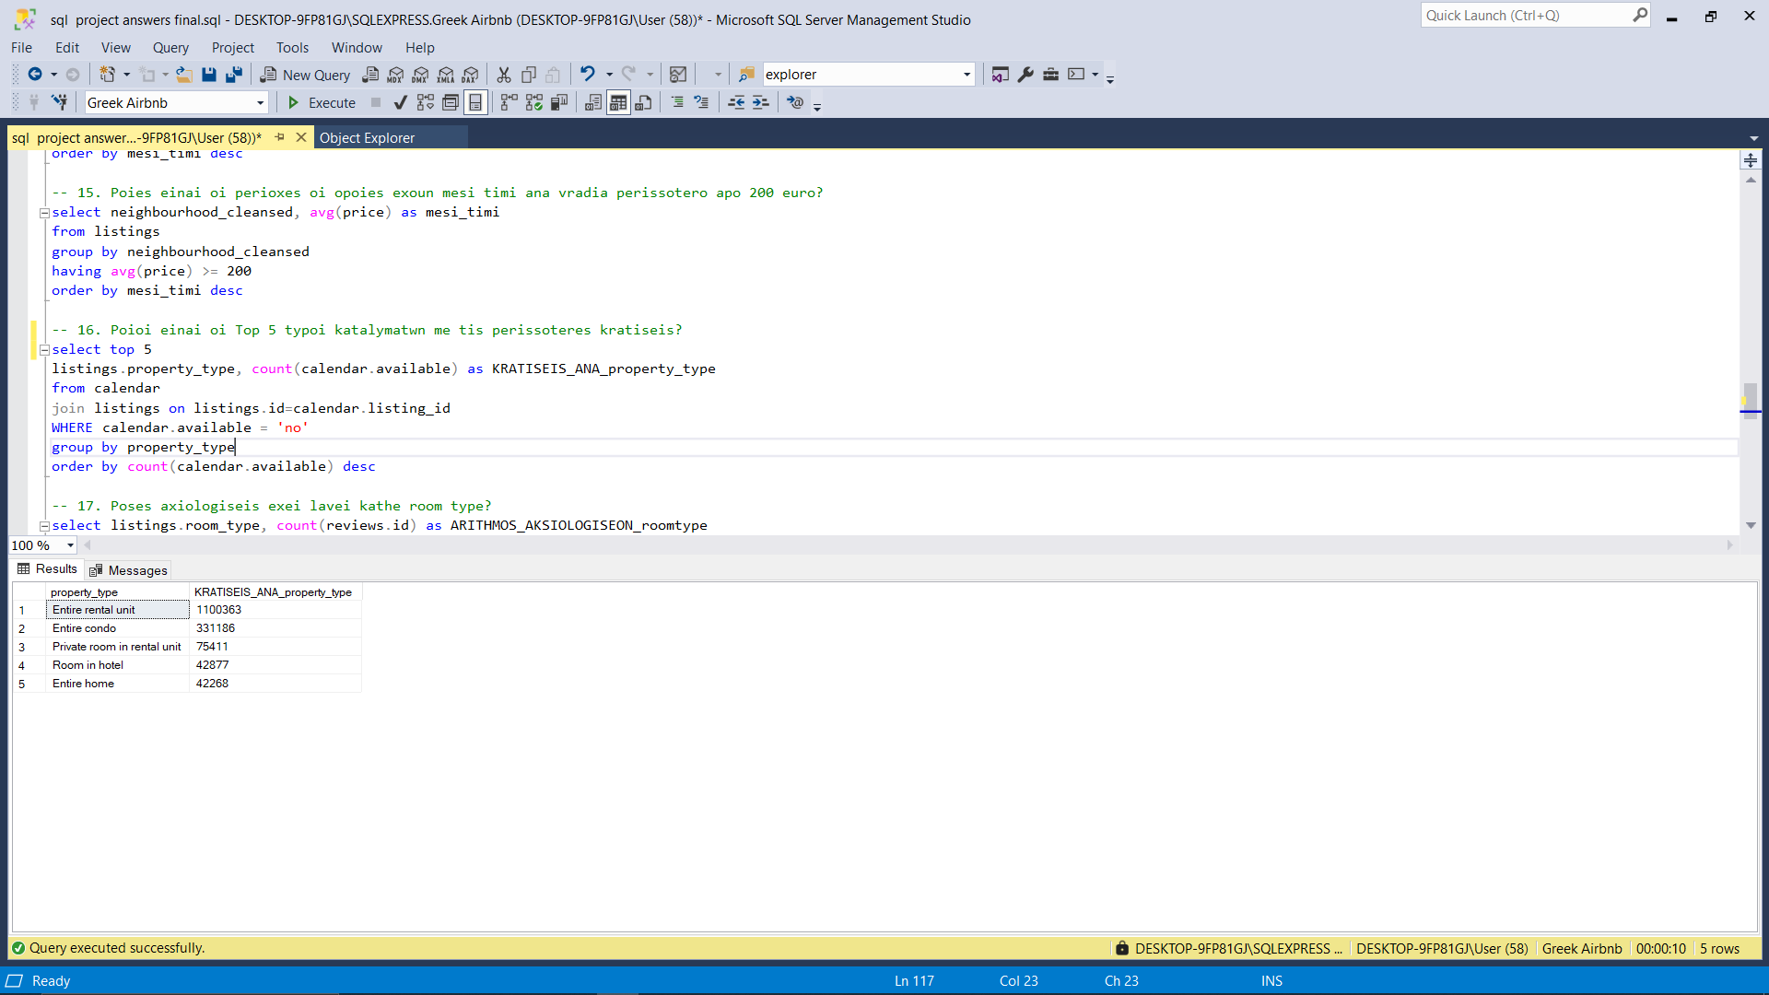
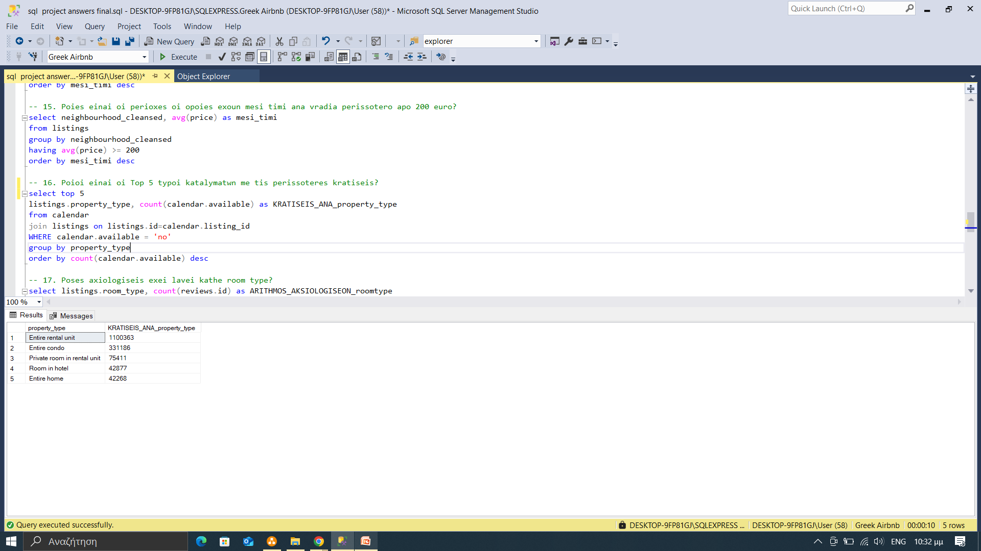
Ερώτηση 16. ΤΟP 5 τύποι καταλυμάτων (property types) βάσει αριθμού κρατήσεων
Συμπεράσματα: οι περισσότερες κρατήσεις αφορούν ολόκληρα διαμερίσματα, σπίτια, μεζονέτες, στούντιο ( entire rental units, homes). Ωστόσο κρατήσεις είτε σε ξενοδοχεία ( room in hotel) είτε σε μεμονωμένα ενοικιαζόμενα δωμάτια/ διαμερίσματα(private rooms in rental units) εμφανίζονται και αυτές ψηλά στην λίστα των κρατήσεων

Slide 7
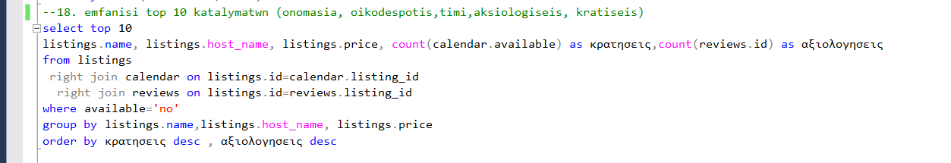
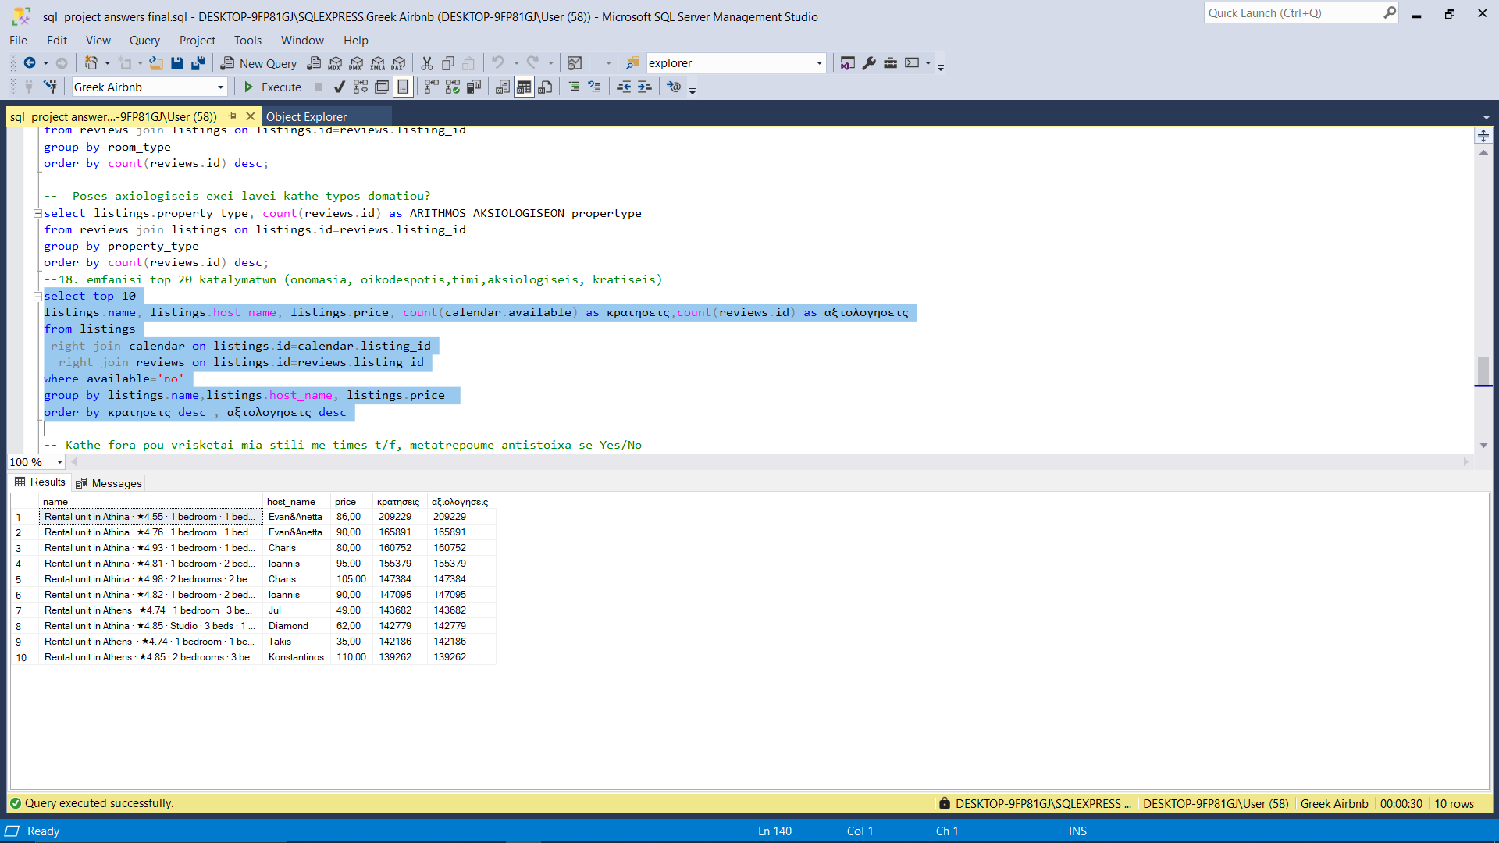
Ερώτηση 18. τα 10 καλυτέρα Καταλύματα με βαση τις κρατήσεις Και τις αξιολογήσεις
Στη διαφάνεια αυτή παρουσιάζονται τα κορυφαία καταλύματα με τις περισσότερες κρατήσεις και αξιολογήσεις. Όλα αφορούν διαμερίσματα (rental units) στην περιοχή Athens, με αρκετά υψηλές βαθμολογίες κοντά στο 5.

